Slide 1
经传多赢
短线突击营
经传多赢
短线突击营
.
每周日至周四 19:30-20:15 火爆开讲

Slide 2

高低切换，聚焦控盘
主讲老师
罗雪奎
课程日期
2025.11.16
投顾执业编号
A1120616080001
基金从业编号
A20250619001216
中国·广州

Slide 3
PART 01
大 盘

Slide 4
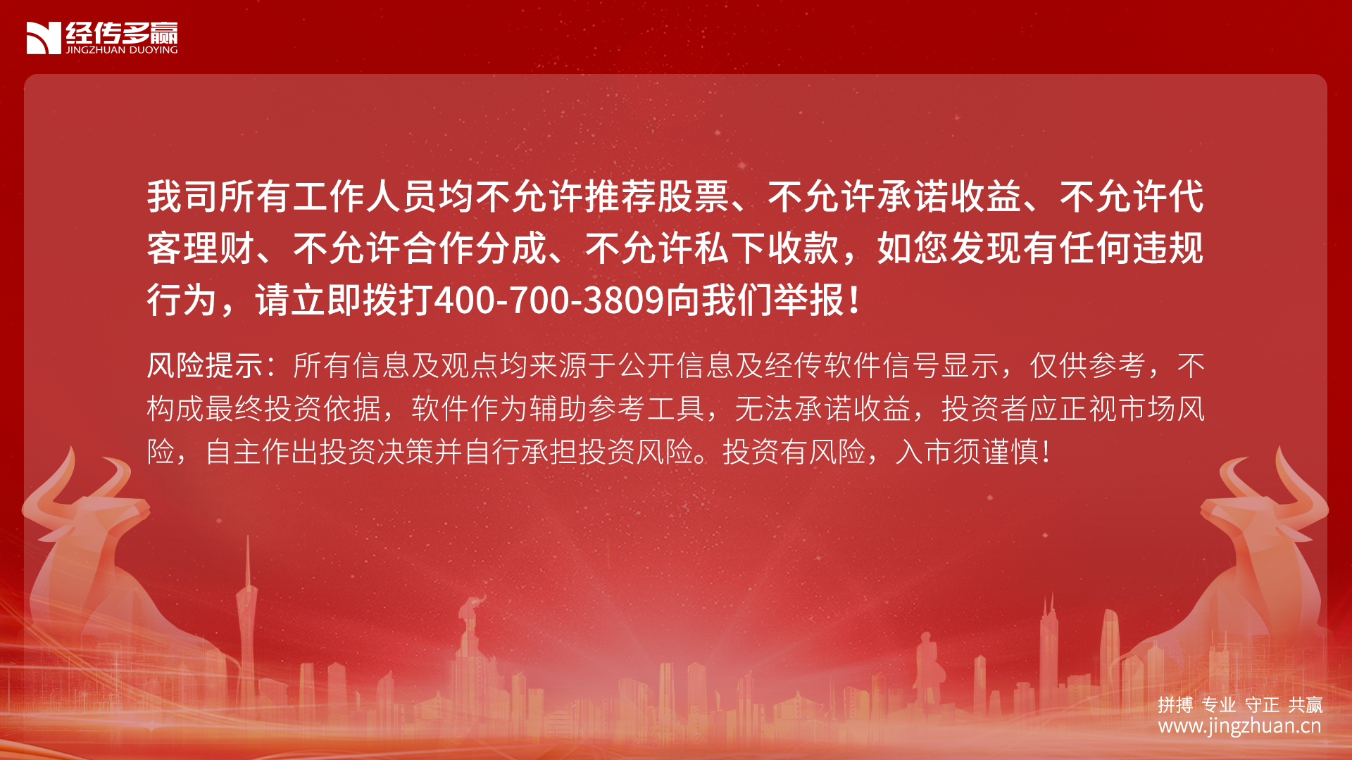
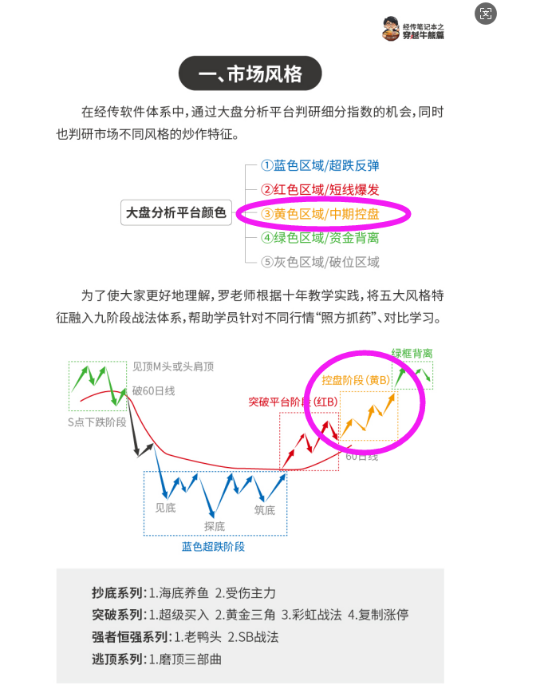
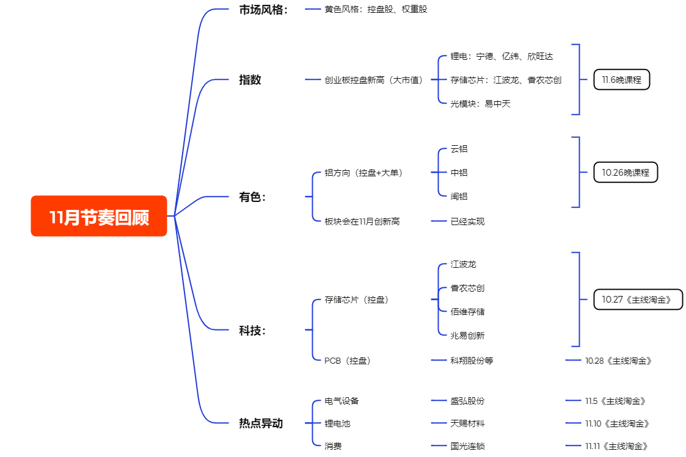
11月看点
以上涉及股票仅作为回顾案例讲解不作为推荐

Slide 5
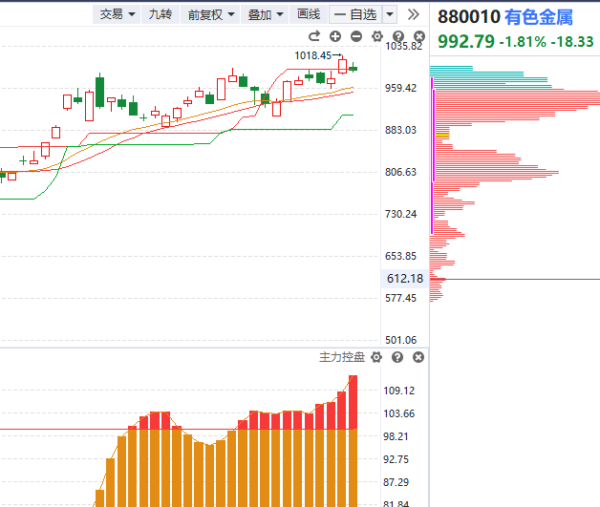
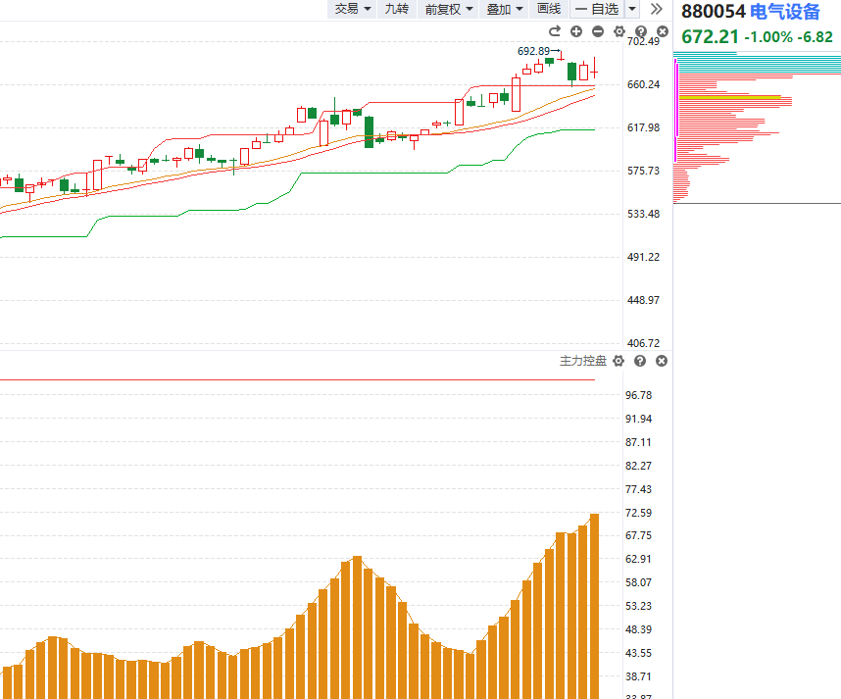
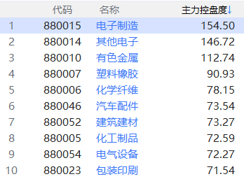
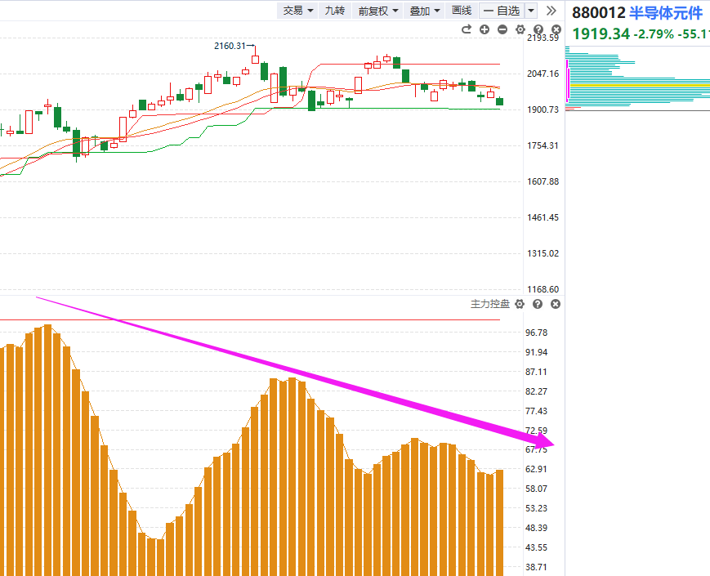
控盘板块的分化
科技类控盘降低
注意分化加大
资金降低反抽
作为减仓点
大市值高控盘权重易带动指数走高。
走弱信号：击穿熊线控盘降低股价反抽

Slide 6
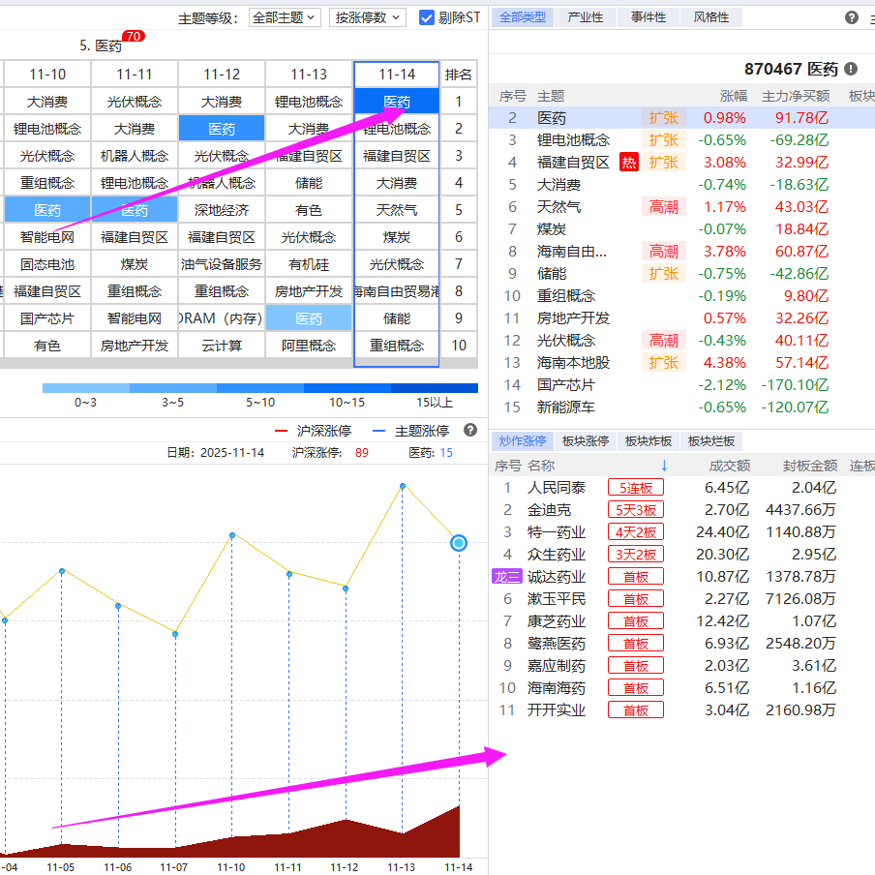
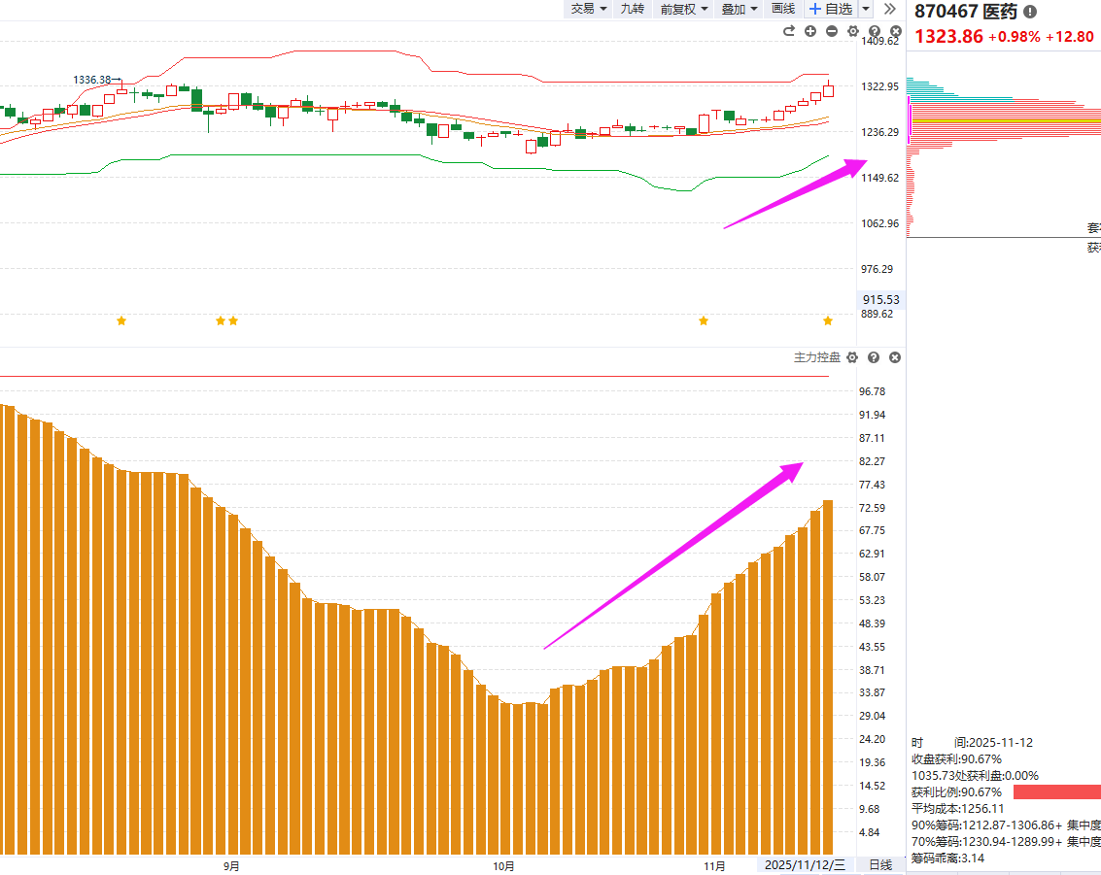
新异动方向（医药）

Slide 7
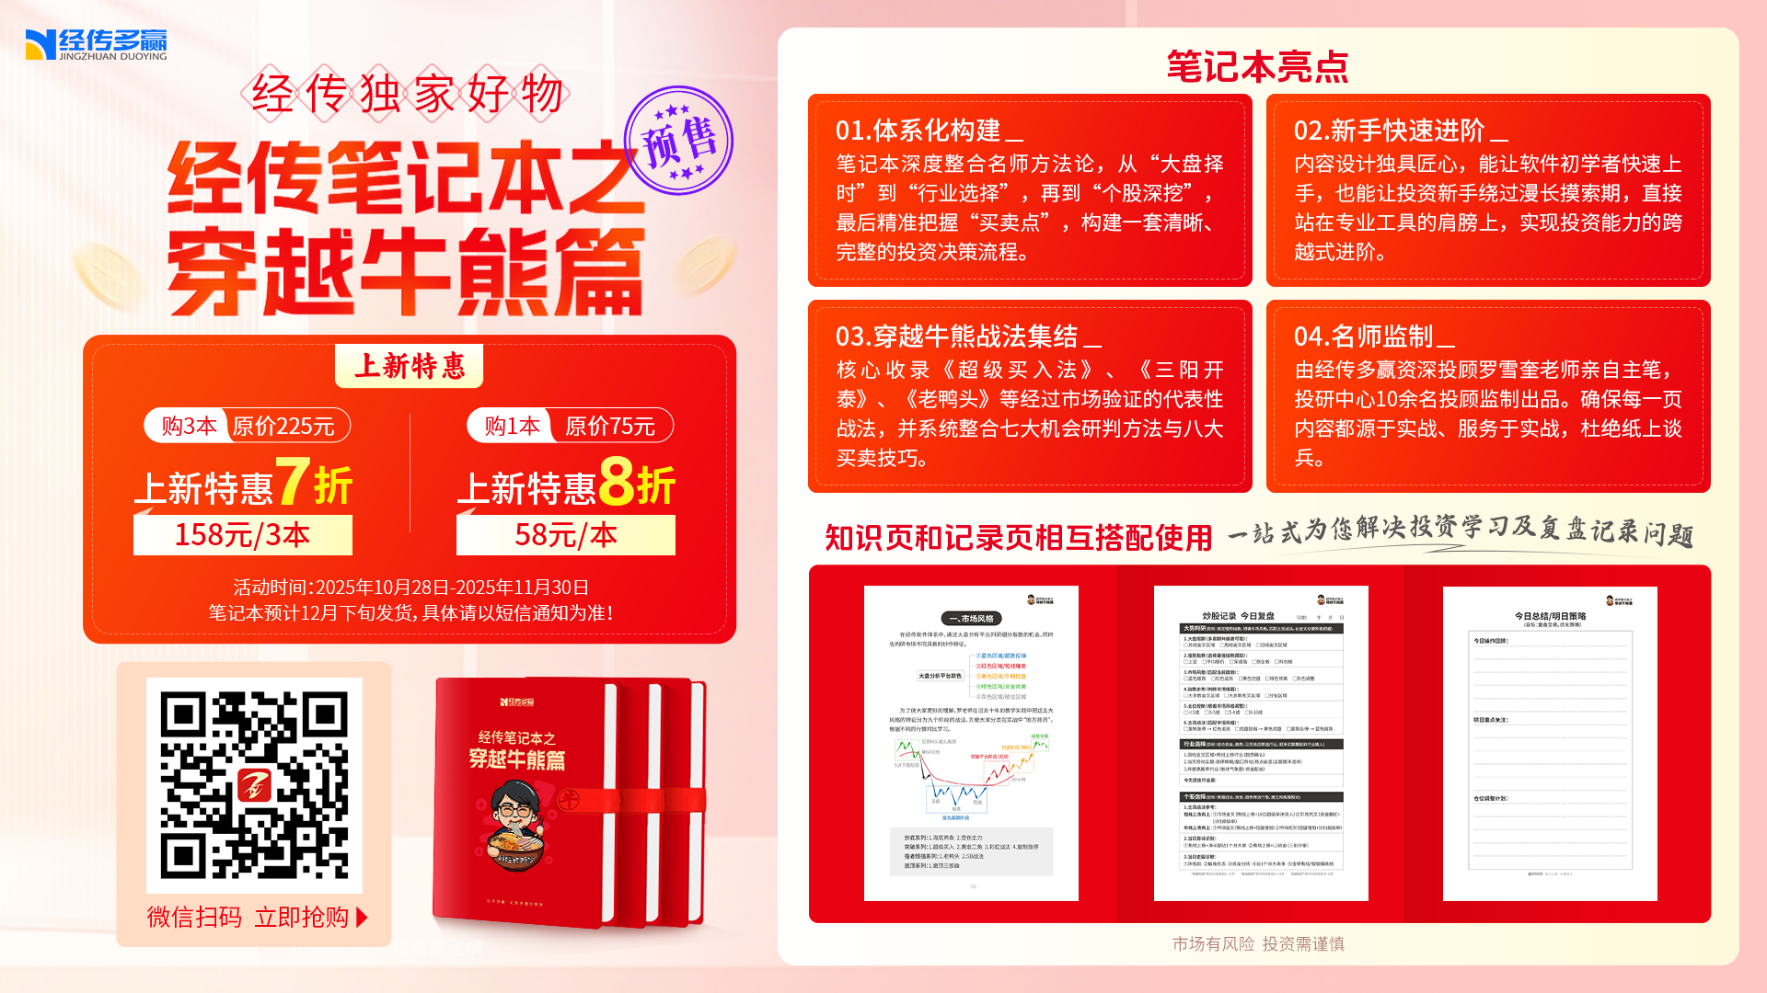

Slide 8
PART 02
下周看点

Slide 9
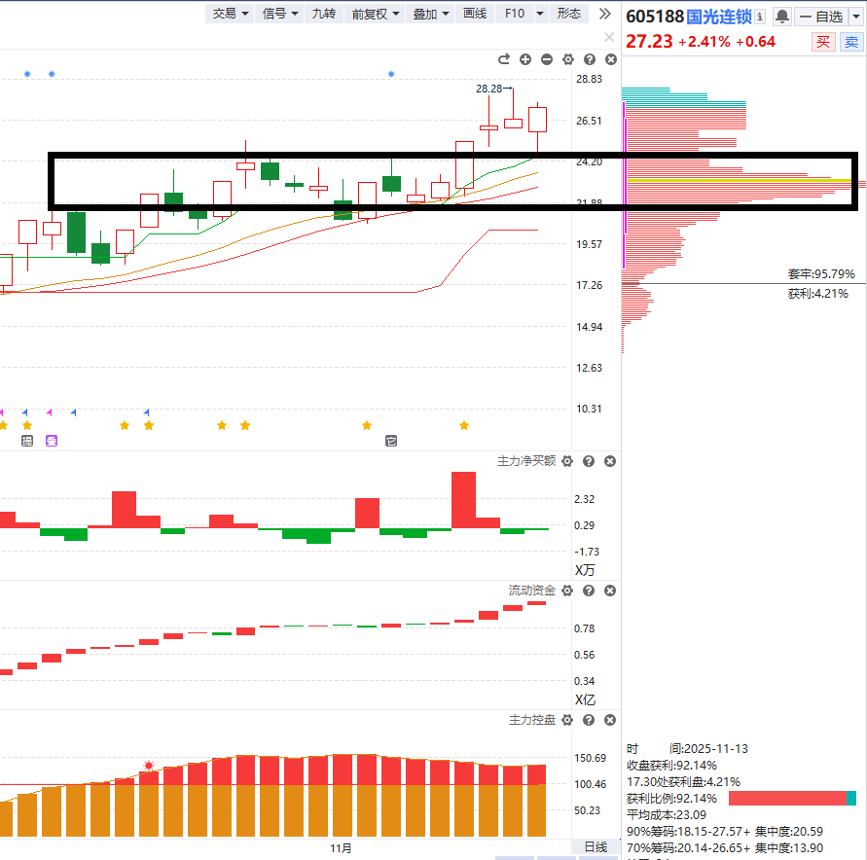
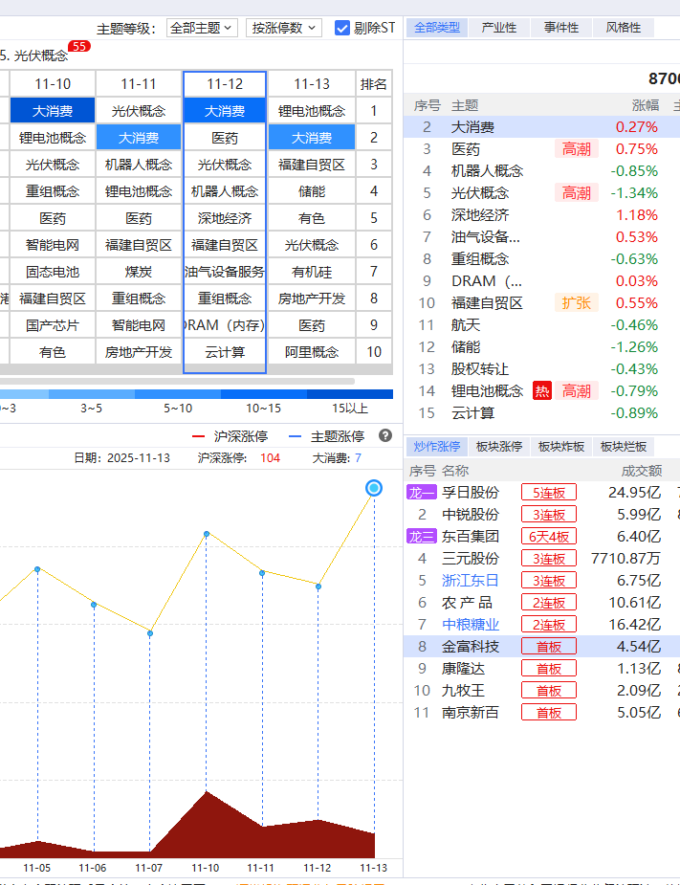
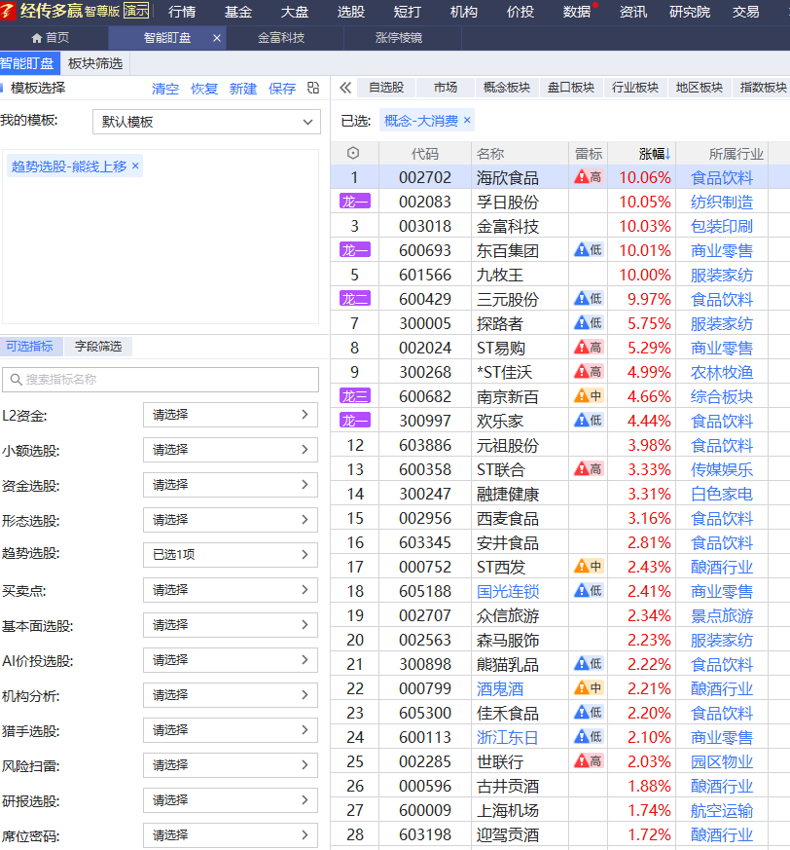
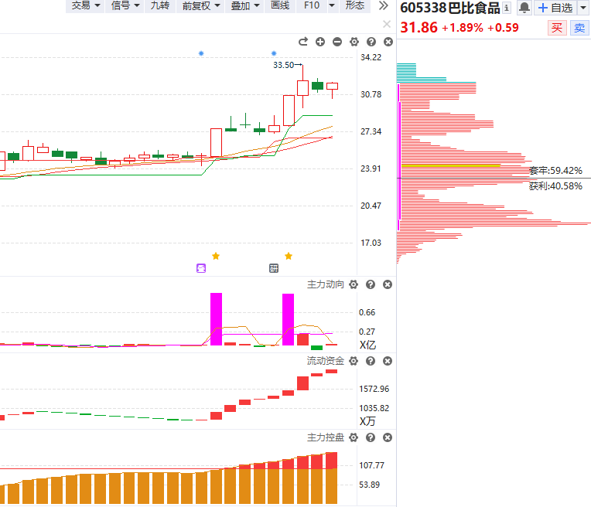
异动（消费）11.13

Slide 10
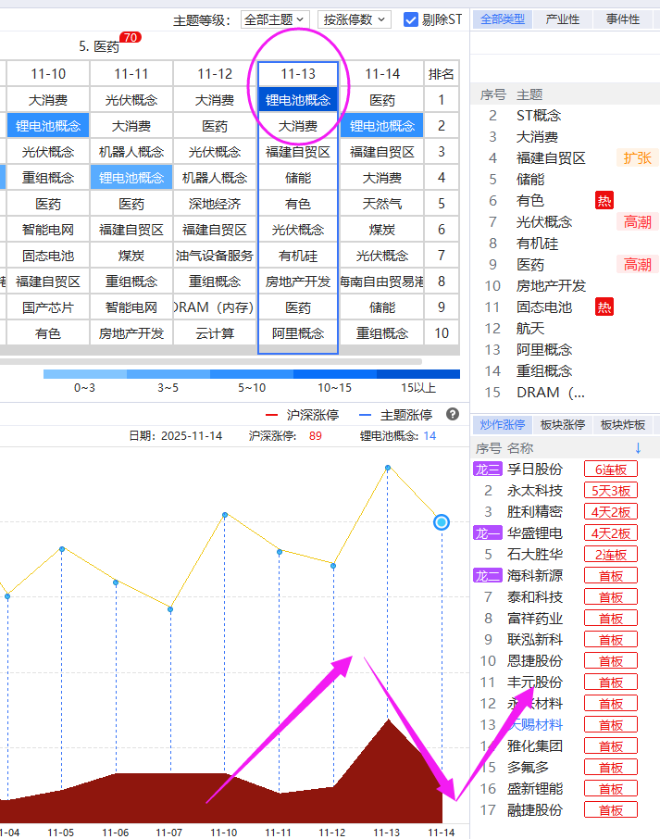
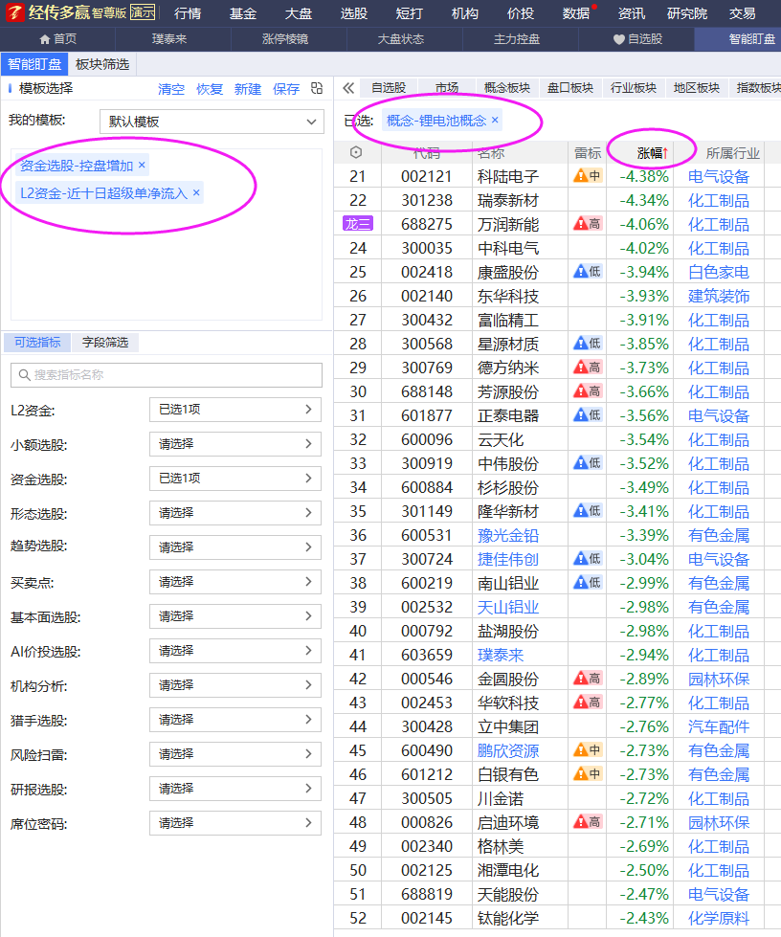
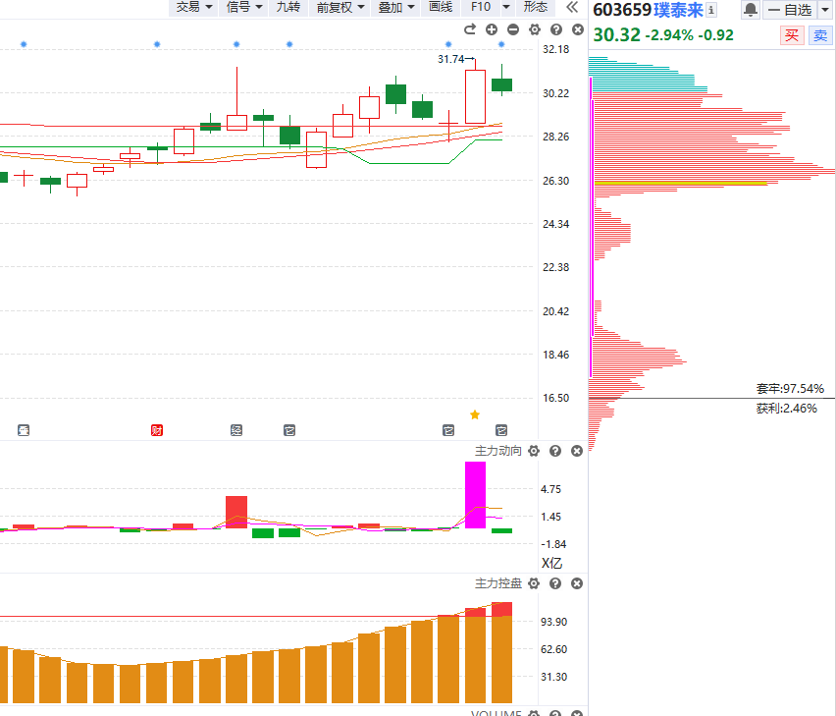
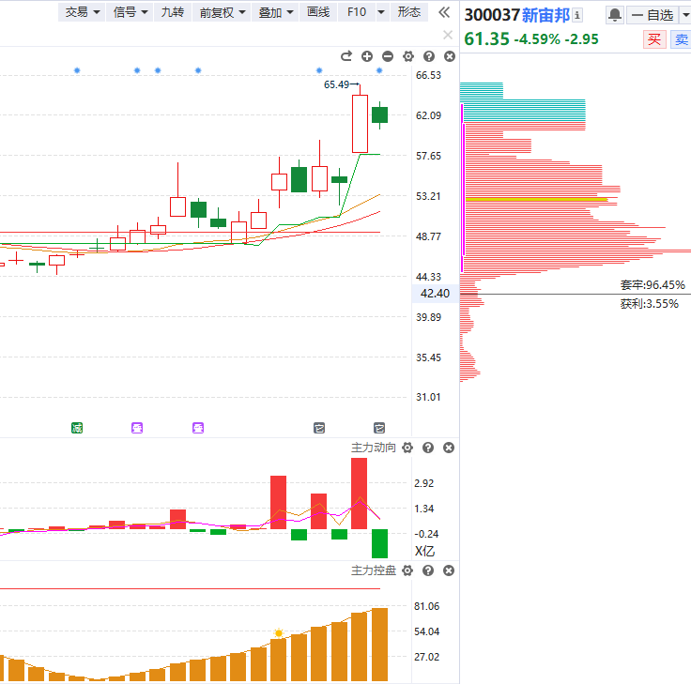
近期异动（锂电）

Slide 11
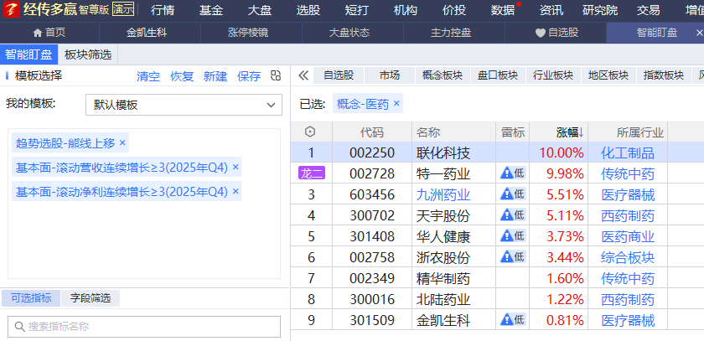
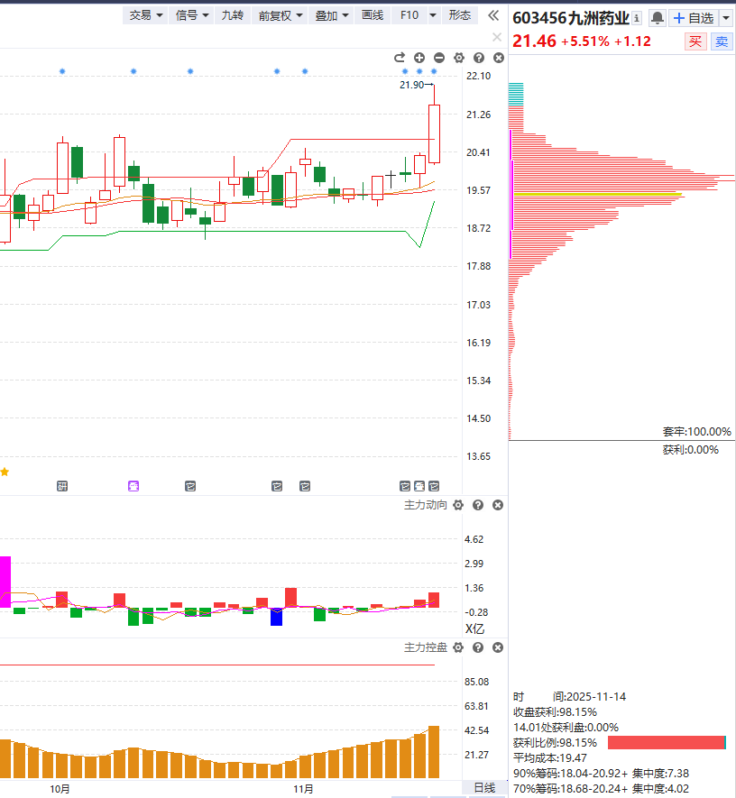
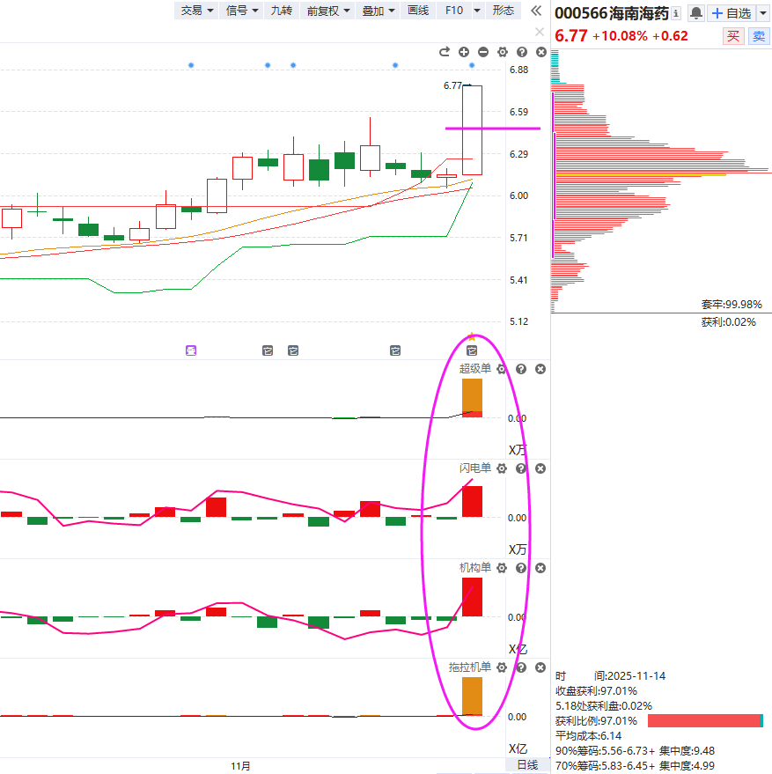
近期异动（医药）
1.选择风口当天首板股
2.选择控盘+绩优突破方向

Slide 12

附：个股走强走弱的区别

Slide 13

十一月行情展望

Slide 14






附：上涨的承压信号
2.量价（捕捞季节）背离
1.上引线、阴包阳
3.周线死叉，日线回档易破位
4.上涨资金翻绿
5.墓碑量信号
6.买单减少，大卖单出现（L2)

Slide 15
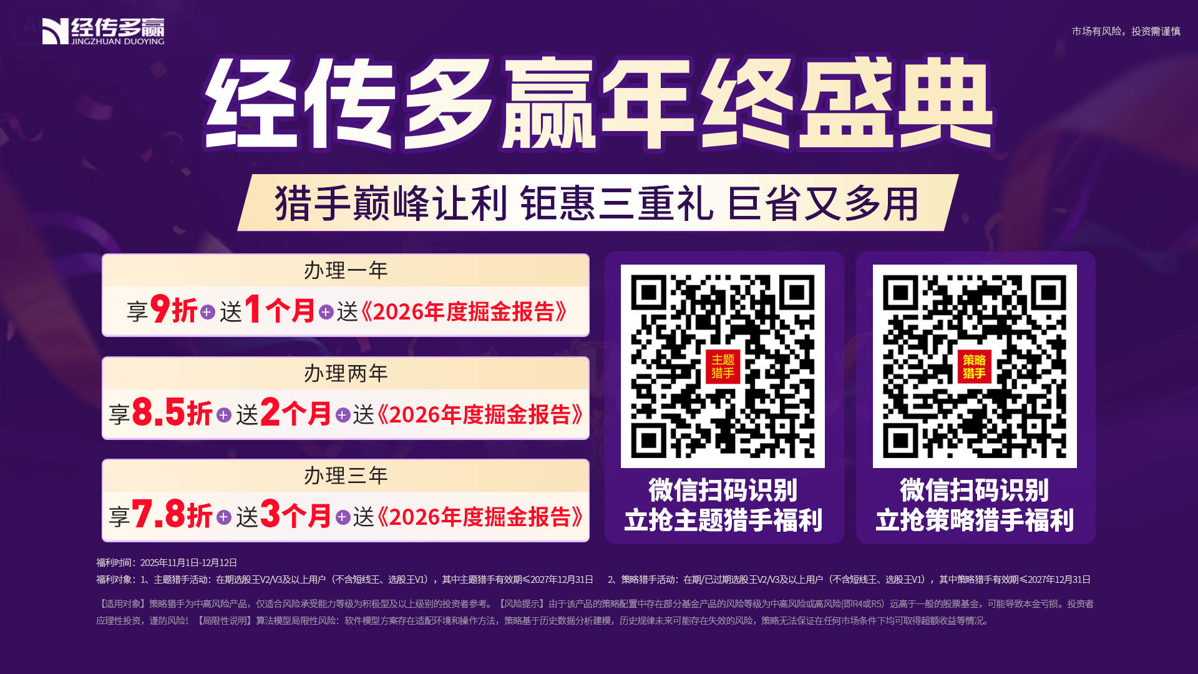

Slide 16


让投资遇见美好
我司所有工作人员均不允许推荐股票、不允许承诺收益、不允许代客理财、不允许合作分成、不允许私下收款，如您发现有任何违规行为，请立即拨打400-9088-988向我们举报！
风险提示：所有信息及观点均来源于公开信息及经传软件信号显示，仅供参考，不构成最终投资依据，软件作为辅助参考工具，无法承诺收益，投资者应正视市场风险，自主作出投资决策并自行承担投资风险。投资有风险，入市须谨慎！

